Slide 1
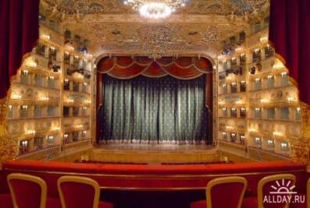
ЗНАКОМСТВО С ОПЕРОЙ
ИСТОРИЯ, СТИЛИ, ЖАНРЫ, КОМПОЗИТОРЫ.

Slide 2
С ЧЕГО НАЧИНАЛАСЬ ОПЕРА?
Появилась в 17 веке (1600г.) в Италии, во Флоренции и первоначально называлась «драма с музыкой».
Опера в переводе с Итальянского – труд, сочинение.
В ее основе лежит либретто, в переводе с итальянского – книжечка. Это краткое содержание оперы.

Slide 3
СТИЛИ ОПЕРЫ
Опера 17 века – Барочная
Опера 18 века – Классическая
Опера 19 века – Романтическая
Опера 20 века – Реалистическая

Slide 4
ЖАНРЫ ОПЕРЫ
Комический
Трагический
Эпический
Лирический
Сказочный
Мифологический
Исторический
Рок-опера
Опера-балет

Slide 5
Что такое ДРАМАТУРГИЯ?
В основе оперы лежит драматургия, на которой держится все содержание оперы.
Это ее основной стержень, который держит зрителя в напряжении, сохраняя интригу.
Иными словами, опера – это музыкальный спектакль, музыкально-театральная постановка.

Slide 6
Законы драматургии
ВСТУПЛЕНИЕ и/или УВЕРТЮРА
Завязка драмы, интрига, знакомство с героями, то есть – ЭКСПОЗИЦИЯ
Развитие действия, переплетение интриг, то есть – РАЗРАБОТКА
Наивысшая точка напряжения в развитии или КУЛЬМИНАЦИЯ
Развязка драмы, конец или ФИНАЛ.

Slide 7
Кто делает оперу?
Композитор – пишет музыку
Либреттист – сочиняет либретто, литературный текст
Дирижер – управляет оперным оркестром
Режиссер-постановщик – ставит действия в опере, помогает артистам понять образ героя
Художник-декоратор – разрабатывает костюмы и сценические декорации для оперы
Художник осветитель – разрабатывает свет на сцене
Исполнители – солисты, певцы, хор, оркестр, балетная группа
Бутафор – изготавливает предметы для сцены
Костюмеры, гримеры, работники сцены

Slide 8
ЧТО ЖЕ ЭТО ЗА ИСКУССТВО?
В создании оперы участвуют такие виды искусств как:
Музыка
Литература
Хореография
Живопись
Архитектура
Театр и актерское мастерство
Значит это
Синтетический вид искусства

Slide 9
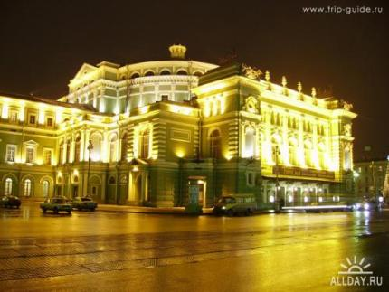
ГДЕ ЖИВЕТ ОПЕРА?
Мариинский театр
Большой театр

Slide 10
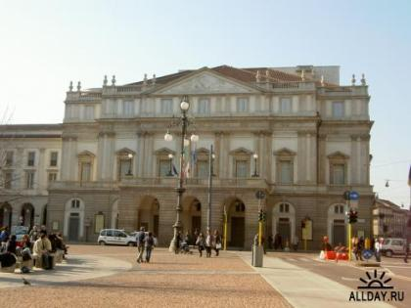
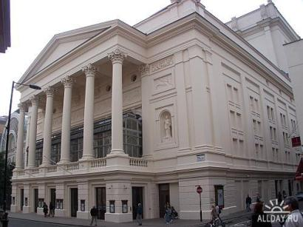
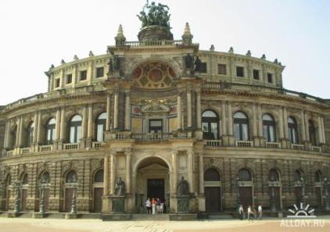
Ла скала
Ковент Гарден

Slide 11
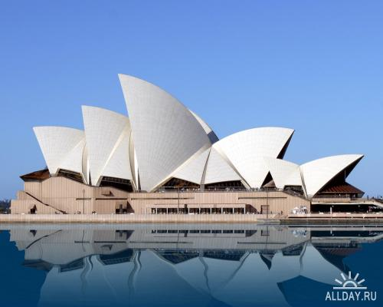
Сиднейский оперный театр

Slide 12
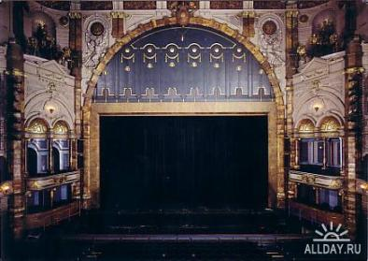
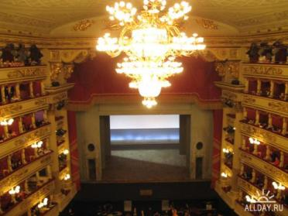
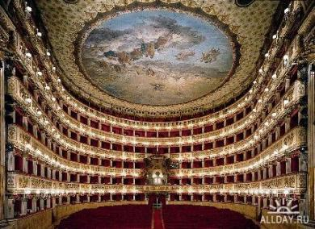
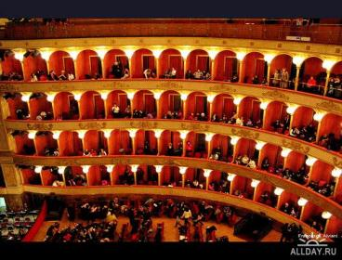
Театральные интерьеры

Slide 13
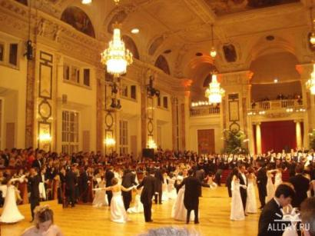
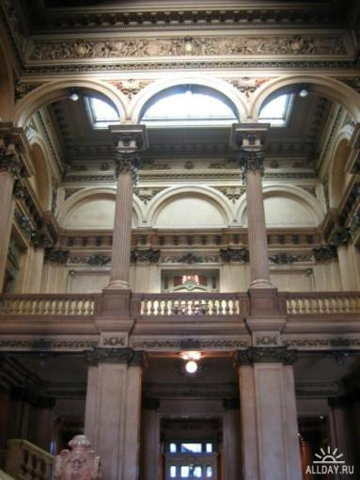
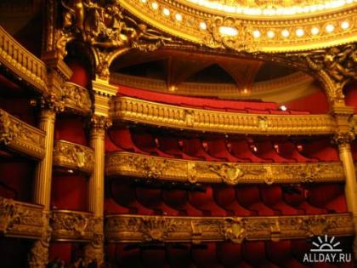

Slide 14
ОПЕРА – ВОКАЛЬНЫЙ ЖАНР
Герои в опере не разговаривают, а поют
АРИИ
АРИОЗО
ПАРТИИ
КАВАТИНЫ
МОНОЛОГИ
РЕЧИТАТИВЫ

Slide 15
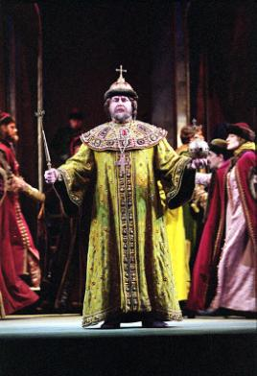
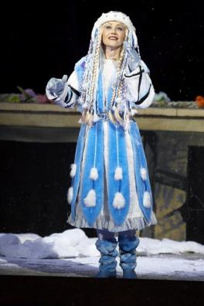
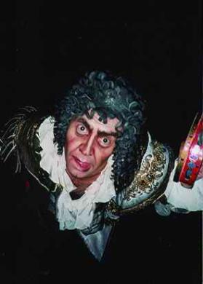
ОПЕРНЫЕ СЦЕНЫ
«Борис Годунов»
«Снегурочка»
«Риголетто»

Slide 16
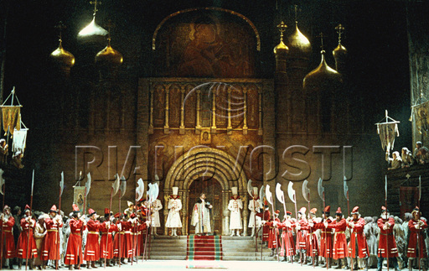
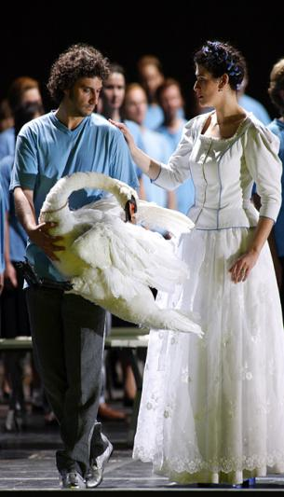
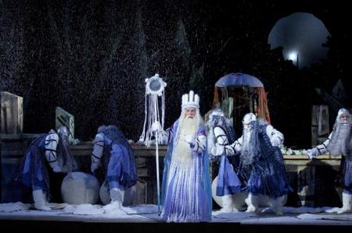
«Борис Годунов»
«Лоэнгрин»
«Снегурочка»

Slide 17
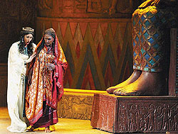
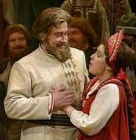
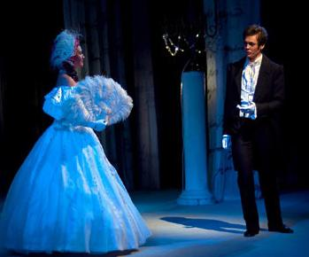
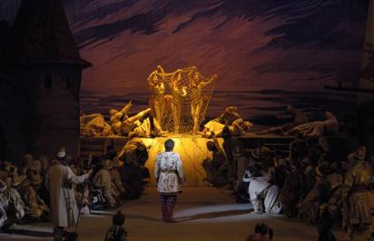
«Аида»
«Иван Сусанин»
«Евгений Онегин»
«Садко»

Slide 18
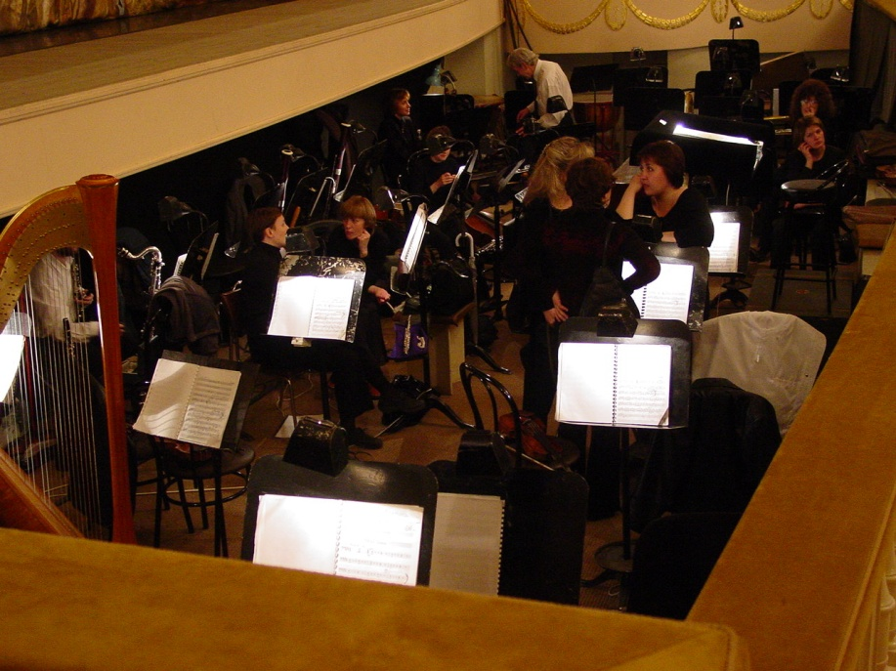
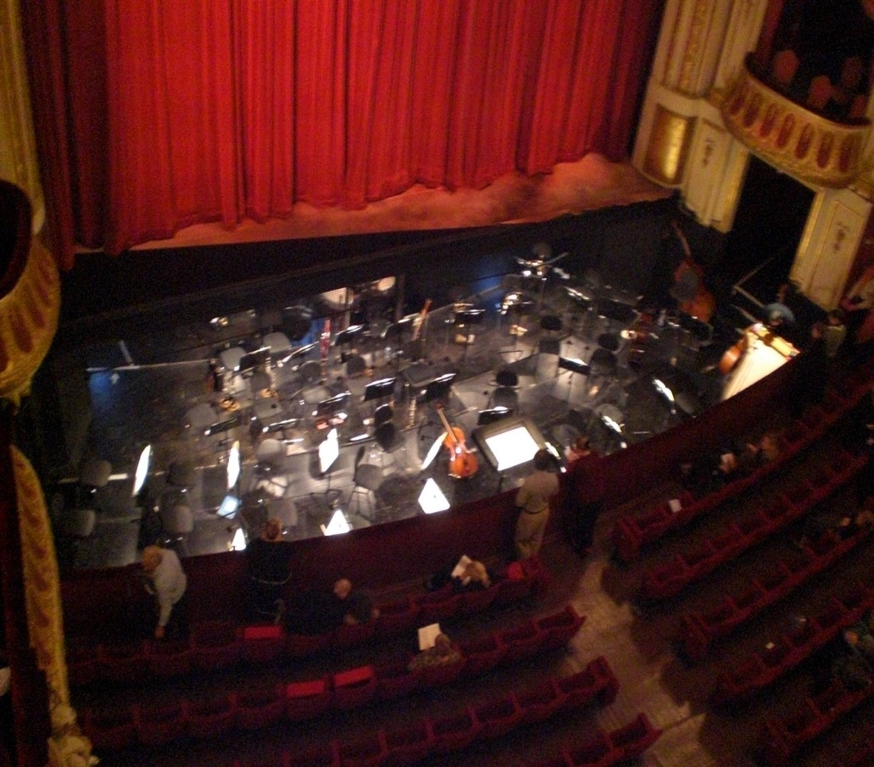
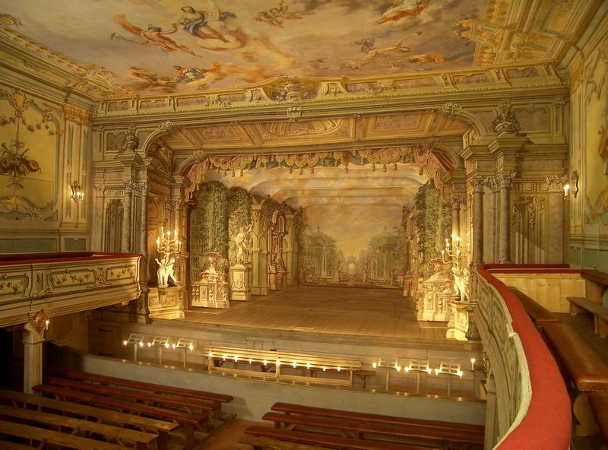
ОРКЕСТРОВАЯ ЯМА

Slide 19
Первые виды опер.
К 17-18 веку сложилось два вида оперы:
Опера-серия, серьезная опера, в ней очень много арий, ее содержание связано с античными сюжетами. Герои оперы принадлежат высшему свету.
Опера-буффо, комическая опера, герои из простого народа, и очень запутанный сюжет.

Slide 20
Дальнейшее развитие оперы
К 19 веку трагическое и комическое в опере слились воедино. Она стала отражать исторические события, реагировать на политическую обстановку в мире и показывать взаимоотношения людей, их переживания, характеры, жизненные ситуации.

Slide 21
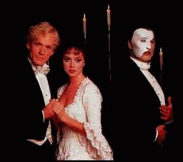
ОПЕРА В НАШИ ДНИ
Появились рок-оперы
Оперы-балеты
Оперы на джазовой основе
Оперетты
Мюзиклы
Радио-оперы
Кинооперы
Э.Л.Уэббер мюзикл «Призрак оперы»

Slide 22
Великие оперные композиторы и их знаменитые оперы.
Моцарт «Дон Жуан», «Волшебная флейта», «Свадьба Фигаро».
Верди «Аида», «Риголетто», «Травиата»
Вагнер «Кольцо Нибелунга», «Лоэнгрин»
Глинка «Иван Сусанин», «Руслан и Людмила»
Мусоргский «Борис Годунов», «Хованщина»
Чайковский «Евгений Онегин», «Пиковая дама»
Римский-Корсаков «Снегурочка», «Садко», «Золотой петушок»
Прокофьев «Война и мир»

Slide 23
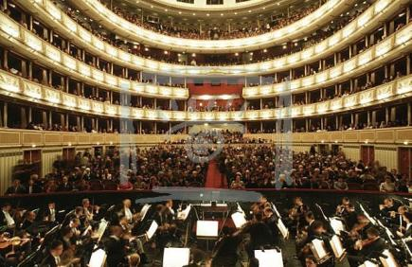
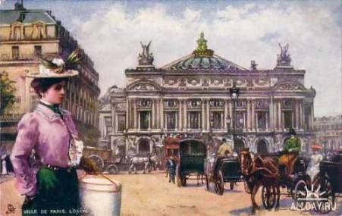
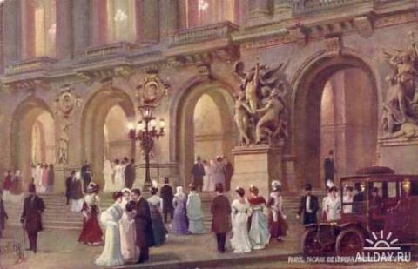
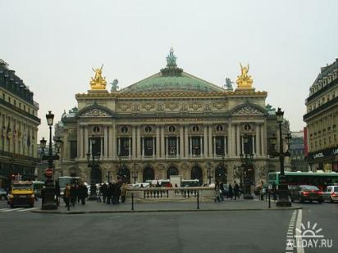
Приглашение в оперу

